Slide 1

FUNDAMENTOS DE INFORMÁTICA
Ingeniería Civil - Plan 2023 - UTN FRVM
INTRODUCCIÓN A LA PROGRAMACIÓN CON PYTHON

Slide 2

Introducción
AutoCAD es un software de diseño asistido por ordenador (CAD) 2D y 3D en versiones de aplicación para escritorio, web y móvil.
Fue lanzado por primera vez en diciembre de 1982 por Autodesk y desde entonces ha convertirse en el estándar de la industria para el software CAD.
La palabra AutoCAD se compone de dos palabras "Auto" (Autodesk) y "CAD" (Diseño Asistido por Computadora).
AutoCAD es una aplicación general de dibujo y diseño utilizada en la industria por arquitectos, directores de proyectos, ingenieros, diseñadores gráficos, urbanistas y otros profesionales para preparar dibujos técnicos.
Fundamentos de informática – UTN FRVM – Ingeniera Civil

Slide 3
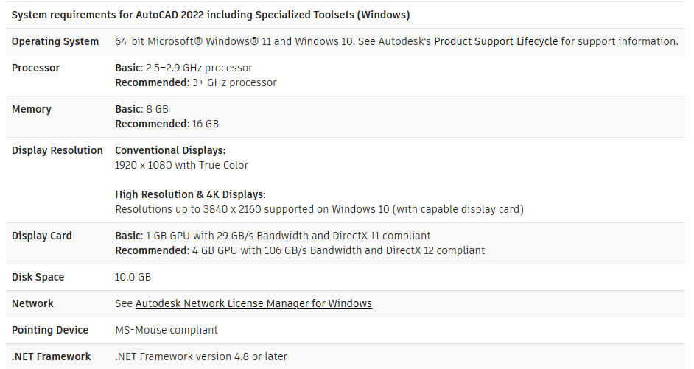
Instalación - Requisitos
Fundamentos de informática – UTN FRVM – Ingeniera Civil

Slide 4
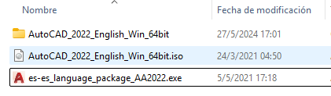
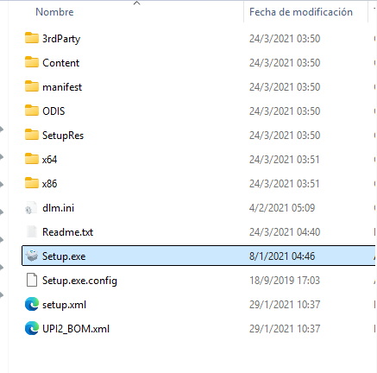
Instalación - Requisitos
Link de descarga
Fundamentos de informática – UTN FRVM – Ingeniera Civil

Slide 5
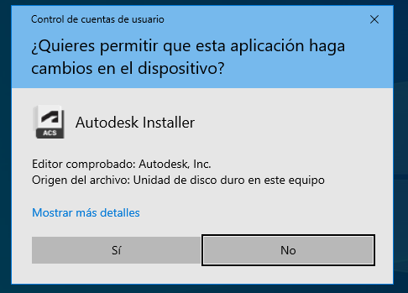
Instalación - Requisitos
Fundamentos de informática – UTN FRVM – Ingeniera Civil

Slide 6
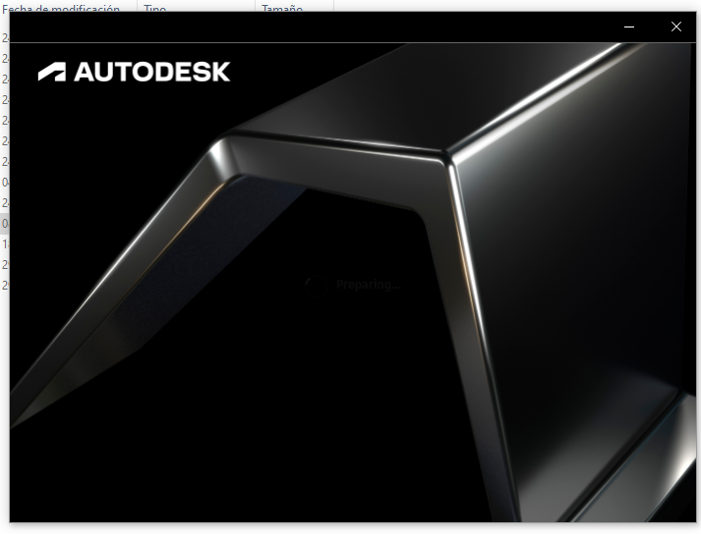
Instalación - Requisitos
Fundamentos de informática – UTN FRVM – Ingeniera Civil

Slide 7
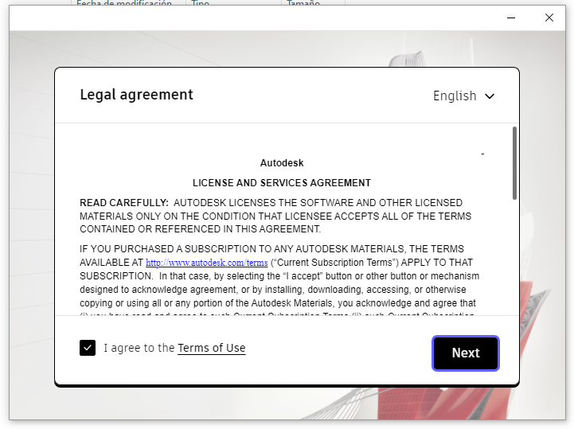
Instalación - Requisitos
Fundamentos de informática – UTN FRVM – Ingeniera Civil

Slide 8
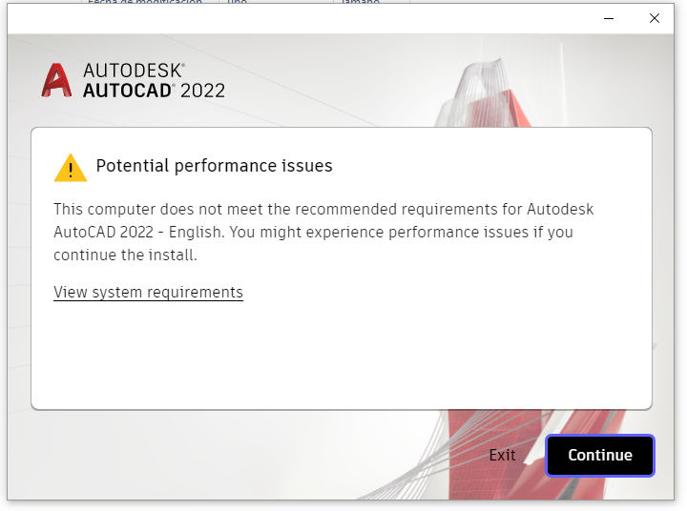
Instalación - Requisitos
Fundamentos de informática – UTN FRVM – Ingeniera Civil

Slide 9
Instalación - Requisitos
Fundamentos de informática – UTN FRVM – Ingeniera Civil

Slide 10
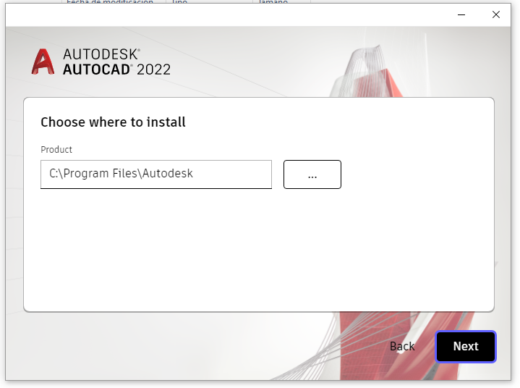
Instalación - Requisitos
Fundamentos de informática – UTN FRVM – Ingeniera Civil

Slide 11
Instalación - Requisitos
Fundamentos de informática – UTN FRVM – Ingeniera Civil

Slide 12
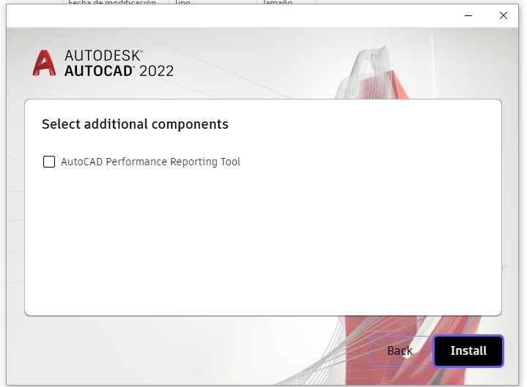
Instalación - Requisitos
Fundamentos de informática – UTN FRVM – Ingeniera Civil

Slide 13
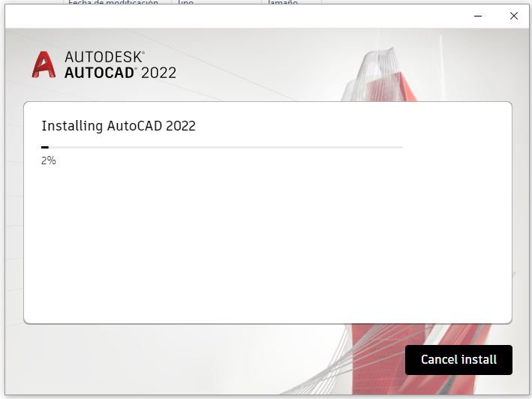
Instalación - Requisitos
Fundamentos de informática – UTN FRVM – Ingeniera Civil

Slide 14
Instalación - Requisitos
Fundamentos de informática – UTN FRVM – Ingeniera Civil

Slide 15
Instalación - Requisitos
AutoCAD admite varios formatos de archivo para guardar dibujos, incluidos:
DWG (dibujo):
El formato de archivo nativo utilizado por AutoCAD para guardar dibujos 2D y 3D.
DXF (formato de intercambio de dibujos):
Un formato de archivo que permite el intercambio de dibujos entre diferentes CAD
aplicaciones de software.
DWF (formato web de diseño):
Un formato utilizado para compartir y publicar datos de diseño 2D y 3D.
DWT (Drawing Template): Se utiliza para crear plantillas de dibujo, que se usan para iniciar nuevos dibujos con configuraciones predefinidas.
Fundamentos de informática – UTN FRVM – Ingeniera Civil

Slide 16
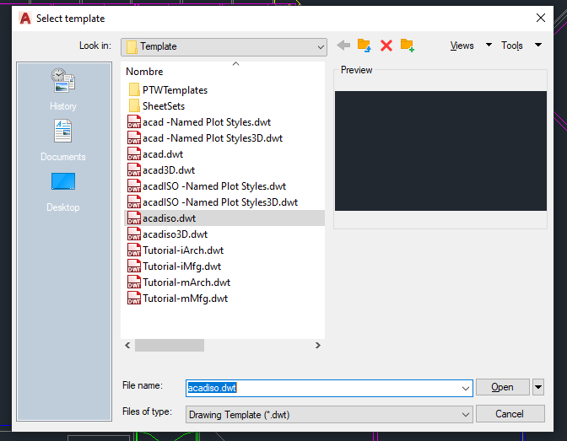
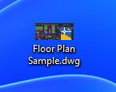
Plantillas
https://www.autodesk.com/support/technical/article/caas/tsarticles/ts/3jQpr3507YTptqWwl5ct8a.html
Fundamentos de informática – UTN FRVM – Ingeniera Civil

Slide 17

DWG True View 2025
Fundamentos de informática – UTN FRVM – Ingeniera Civil

